Slide 1
Ecosystem as Structure: An Actionable Construct for Strategy
Ron Adner, 2016
SEP5848
Fernando Montenegro Dos Santos

Slide 2
Ecosystem
A estrutura de alinhamento do conjunto multilateral de parceiros que precisam de interagir para que uma proposta de valor focal se materialize.

Slide 3
Conceptualizing Ecosystems: Affiliation vs. Structure
Affiliation
Structure
Os ecossistemas são vistos como comunidades de atores associados, definidos por suas redes e associações. Fornecedores, empresas líderes e outras partes interessadas participam deste conjunto. Com o tempo, suas redes evoluem e tendem a se alinhar com a atual gestão do ecossistema.
De acordo com o autor, o ecossistema é definido pela estrutura de alinhamento do conjunto multilateral de parceiros que interagem para materializar uma proposta de valor.

Slide 4
Definitions to clarify the construction of an ecosystem
Aligment Structure: Os membros têm estruturas definidas e o alinhamento é a medida mutuamente acordada de suas posições no ecossistema.
Multilateral: Isto significa que não só existem múltiplos parceiros, mas também existem relações bilaterais.
Set of partners: Os atores participantes no sistema têm como esforço conjunto a criação de valor.
For focal value proposition to materialize: O foco na materialização aumenta a exigência de que os parceiros alcancem alguma coordenação.

Slide 5
Elements of Structure
Atividades (o que será feito para gerar valor);
Atores (que executam as atividades);
Posições (onde estão seus atores);
Os links (especificar a transferência entre os atores).

Slide 6
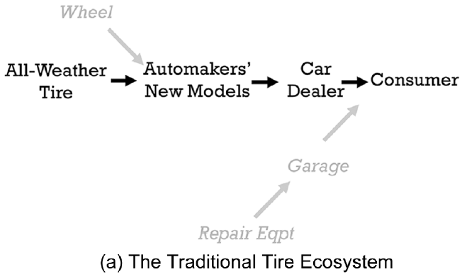
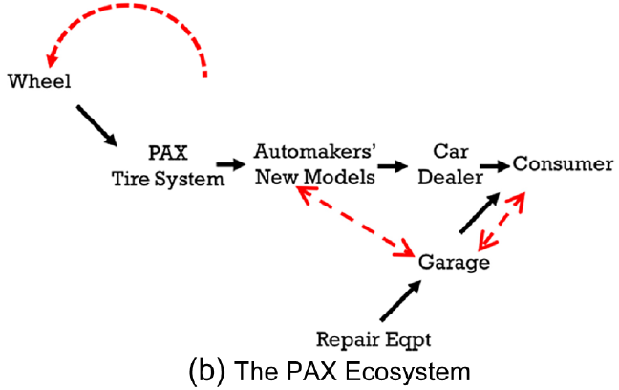
Case of Study: Michelin’s PAX Run-Flat Tire Innovation
Como o inovador gera o impulso de mudança para outros atores que não estão ligados à inovação?

Slide 7
From Ecosystem Structure to Ecosystem Strategy
A proposta de valor gera mudanças no ecossistema, por isso é importante definir uma estratégia de alinhamento. Portanto, podemos definir a estratégia do ecossistema como:
A estratégia do ecossistema é definida pela forma como uma empresa focal aborda o alinhamento de parceiros e assegura seu papel em um ecossistema competitivo.

Slide 8
A definição tem uma série de implicações...
“A focal firm approaches”: Cada empresa escolhe sua estratégia de ecossistema, o que pode significar que elas não são convergentes.
“The alignment of partners”: A idéia é gerar um alinhamento dos parceiros no ecossistema, procurando reduzir as lacunas, seja através de recursos ou revendo a estratégia.
“Secures its role”: O papel de líder ou seguidor deve ser assumido dependendo da empresa e dependendo da proposta de valor (o líder impõe sua visão e desloca os outros).
“In a competitive ecosystem”: É importante concentrar a atenção dos parceiros na criação de valor.

Slide 9
Como é que a abordagem do ecossistema como estrutura se relaciona com estas outras perspectivas?
Platforms and Multisided Markets
Networks and Alliances
Abordam um problema semelhante (interface com diferentes atores). A estratégia desta abordagem consiste em fazer crescer os lados relevantes do mercado, a fim de aumentar o valor através de redes.
As abordagens de trabalho em rede centram-se nos padrões e fluxos de conectividade, mas a proposta de valor é desconhecida.

Slide 10
Como é que a abordagem do ecossistema como estrutura se relaciona com estas outras perspectivas?
Business Models
Project Management
A abordagem estratégica do ecossistema pode ser vista como um "modelo de negócio" que considera todos os modelos de atores do ecossistema.
Uma diferença fundamental é que a gestão de projetos centra-se na forma de coordenar múltiplas atividades com vista a um objetivo final.

Slide 11
Como é que a abordagem do ecossistema como estrutura se relaciona com estas outras perspectivas?
Supply Chains and Value Chains
Industry Structure
Ambas as abordagens envolvem diferentes atores mas a principal diferença reside na aceitação das posições (fornecedor-vendedor).
Estruturado refere-se às características que surgem da rivalidade e à capacidade dos produtores de capturar e entregar valor. (A criação de valor está implícita).

Slide 12
Como é que a abordagem do ecossistema como estrutura se relaciona com estas outras perspectivas?
Industry Architecture
Value Nets (I)
A arquitetura centra-se em fatores e estratégias que se relacionam com a integração e desintegração da proposta de valor.
Reúne todas as partes (empresa, rivais, fornecedores, clientes, etc.) com o objetivo de gerar valor, no entanto, a interdependência não é apreciada.

Slide 13
Como é que a abordagem do ecossistema como estrutura se relaciona com estas outras perspectivas?
Systems of Technology
Open Innovation
A interdependência está no cerne dos sistemas tecnológicos mas falta a compreensão da estrutura e das suas implicações.
A preocupação desta abordagem é melhorar os processos de inovação e o seu principal interesse é a troca de informação, mas não considera a multilateral.

Slide 14
Como é que a abordagem do ecossistema como estrutura se relaciona com estas outras perspectivas?
Value Nets (II)
Esta abordagem ignora duas coisas, os complementos na cadeia de abastecimento e vê a estrutura como rígida sem dinamismo.

Slide 15
Ecosystem Perspective: Neither Necessary Nor Sufficient, but Increasingly Critical
Uma crítica à abordagem do ecossistema é que ela pode perder-se na relação infinita de interdependências que caracteriza a economia moderna.

Slide 16
New Questions and New Directions
Compreender a diferença entre esforços e ações de alinhamento.
Oportunidade de gerar multiplicidade de abordagens, permitindo medir coisas como desempenho, investimento e capacidade.
Do mundo académico há uma oportunidade de apoiar esta visão ou de padronizar as abordagens.

Slide 17
Obrigado

